Slide 1
Cache
GROUP 1:
1870583 Chu Xuân Tình
1870564 Trần Thành Đạt
1870387 Lê Văn Duẫn
1970017 Phan Văn Hưng
1670967 Nguyễn Ngọc Thành
1970133 Trần Quốc Trí

Slide 2
Outline
Introduce
Cache Policy
Cache performance
What is it?
What criteria can affect cache performance?
Explain the optimization technique on each criterion
Multi-level Caches

Slide 3
Intro
A special very high-speed memory.
Costlier than main memory or disk memory.
Economical than CPU registers.
An extremely fast memory type.
Acts as a buffer between RAM and the CPU.
Holds frequently requested data and instructions.
Notes:
Một bộ nhớ tốc độ rất cao đặc biệt.
Chi phí cao hơn bộ nhớ chính hoặc bộ nhớ đĩa.
Tiết kiệm hơn so với thanh ghi CPU.
Một loại bộ nhớ cực nhanh.
Hoạt động như một bộ đệm giữa RAM và CPU.
Giữ dữ liệu và hướng dẫn thường xuyên yêu cầu.

Slide 4
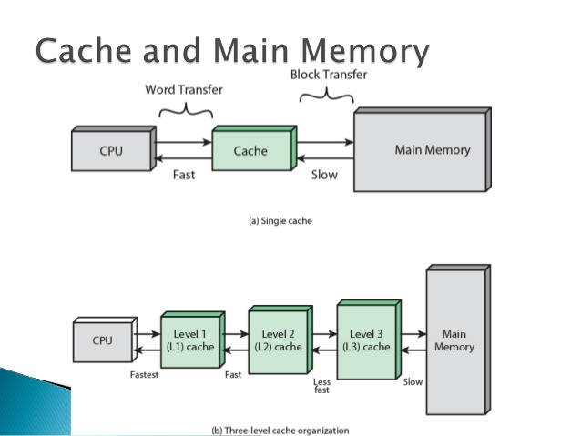
Intro (cont)

Slide 5
Locality of reference in memory
Temporal locality
Spatial locality
Or both.
Notes:
Địa phương tạm thời đề cập đến việc sử dụng lại dữ liệu cụ thể và / hoặc tài nguyên trong khoảng thời gian tương đối nhỏ. Địa phương không gian đề cập đến việc sử dụng các yếu tố dữ liệu trong các vị trí lưu trữ tương đối gần nhau.
Địa phương tuần tự, một trường hợp đặc biệt của địa phương không gian, xảy ra khi các phần tử dữ liệu được sắp xếp và truy cập tuyến tính, chẳng hạn như, đi qua các phần tử trong một mảng một chiều.
Địa phương
tạm thời đề cập đến việc sử dụng lại dữ liệu cụ thể và / hoặc tài nguyên trong khoảng Nếu tại một thời điểm, một vị trí bộ nhớ cụ thể được tham chiếu, thì có khả năng vị trí tương tự sẽ được tham chiếu lại trong tương lai gần. Có một khoảng cách tạm thời giữa các tham chiếu liền kề đến cùng một vị trí bộ nhớ. Trong trường hợp này, người ta thường nỗ lực lưu trữ một bản sao của dữ liệu được tham chiếu trong bộ nhớ nhanh hơn, để giảm độ trễ của các tham chiếu tiếp theo. Địa phương tạm thời là một trường hợp đặc biệt của địa phương không gian (xem bên dưới), cụ thể là khi vị trí tiềm năng giống hệt với vị trí hiện tại.
Không gian địa phương
Nếu một vị trí lưu trữ cụ thể được tham chiếu tại một thời điểm cụ thể, thì có khả năng các vị trí bộ nhớ gần đó sẽ được tham chiếu trong tương lai gần. Trong trường hợp này, người ta thường cố gắng đoán kích thước và hình dạng của khu vực xung quanh tham chiếu hiện tại mà đáng để chuẩn bị truy cập nhanh hơn cho tham chiếu tiếp theo.
Bộ nhớ địa phương
Không gian địa phương rõ ràng liên quan đến bộ nhớ.

Slide 6
Review: Caching Basics
Block (line): Unit of storage in the cache
Memory is logically divided into cache blocks that map to locations in the cache
When data referenced
HIT: If in cache, use cached data instead of accessing memory
MISS: If not in cache, bring block into cache
- Maybe have to kick something else out to do it
Some important cache design decisions
Placement: where and how to place/find a block in cache?
Replacement: what data to remove to make room in cache?
Granularity of management: large, small, uniform blocks?
Write policy: what do we do about writes?
Instructions/data: Do we treat them separately?
Notes:
Bộ nhớ được phân chia hợp lý thành các khối bộ đệm ánh xạ tới các vị trí trong bộ đệm
HIT: Nếu trong bộ đệm, hãy sử dụng dữ liệu được lưu trong bộ nhớ cache thay vì truy cập bộ nhớ
MISS: Nếu không có trong bộ đệm, hãy đưa khối vào bộ đệm
- Có lẽ phải đá cái gì khác ra để làm điều đó
Vị trí: vị trí và cách đặt / tìm khối trong bộ đệm?
Thay thế: dữ liệu nào cần xóa để tạo khoảng trống trong bộ đệm?
Độ chi tiết của quản lý: khối lớn, nhỏ, đồng nhất?
Viết chính sách: chúng ta làm gì về viết?
Hướng dẫn / dữ liệu: Chúng ta có đối xử với chúng một cách riêng biệt không?

Slide 7
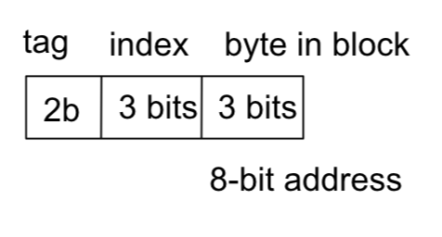
Blocks and Addressing the Cache
Memory is logically divided into fixed-size blocks
Each block maps to a location in the cache, determined by the index bits in the address - used to index into the tag and data stores
Cache access: 1) index into the tag and data stores with index bits in address
2) check valid bit in tag store 3) compare tag bits in address with the stored tag in tag store
If a block is in the cache (cache hit), the stored tag should be valid and match the tag of the block

Slide 8
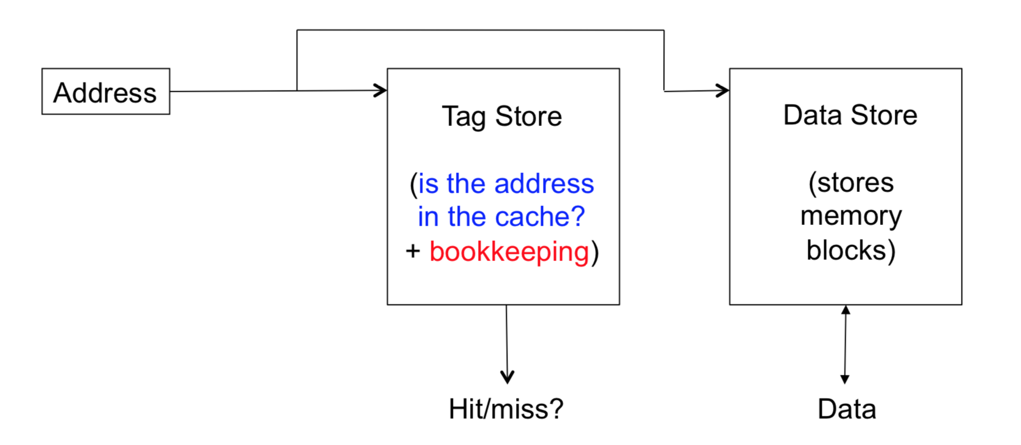
Cache Abstraction and Metrics
Cache hit rate = (# hits) / (# hits + # misses) = (# hits) / (# accesses)
Average memory access time (AMAT)
= (hit-rate * hit-latency ) + ( miss-rate * miss-latency)

Slide 9
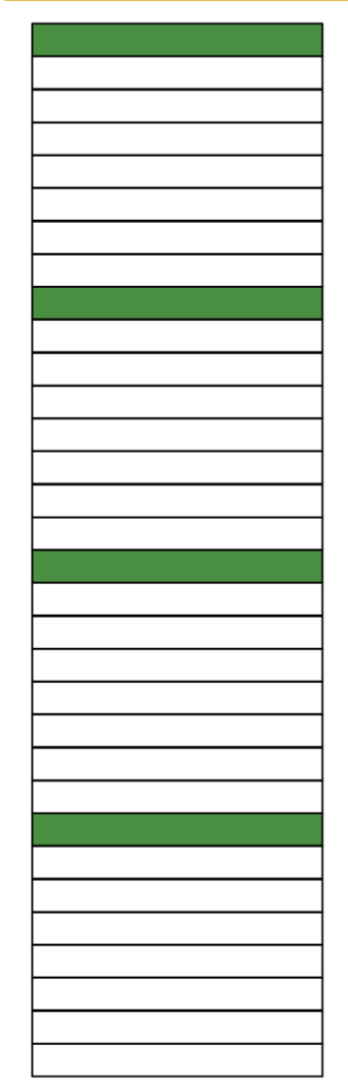
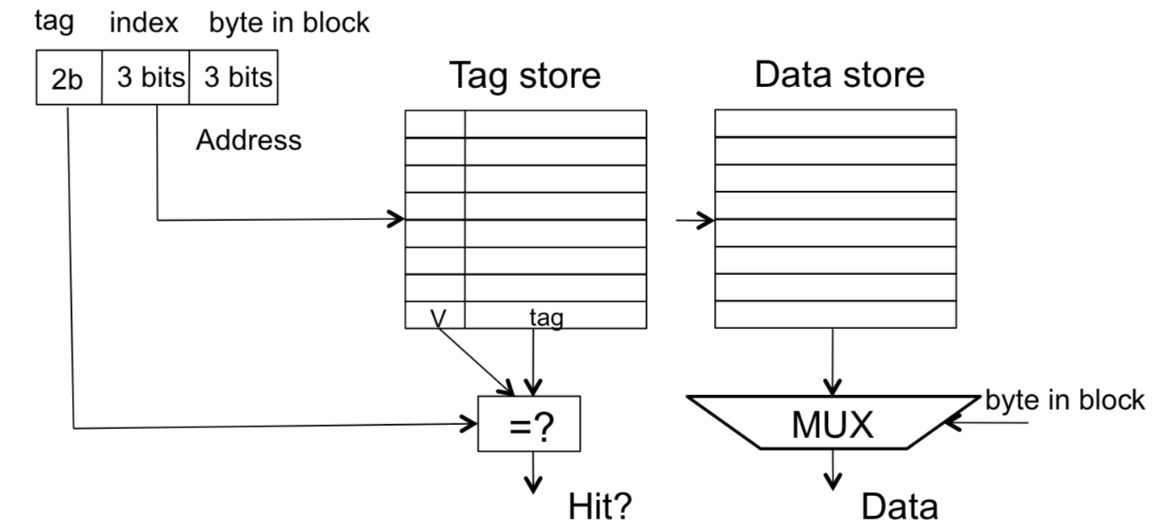
Direct-Mapped Cache: Placement and Access
Assume byte-addressable memory: 256 bytes, 8-byte blocks -> 32 blocks
Assume cache: 64 bytes, 8 blocks
Direct-mapped: A block can go to only one location
Addresses with same index contend for the same location
n Cause conflict misses

Slide 10
Direct-Mapped Caches
Direct-mapped cache: Two blocks in memory that map to the same index in the cache cannot be present in the cache at the same time
One index -> one entry
Can lead to 0% hit rate if more than one block accessed in an interleaved manner map to the same index
Assume addresses A and B have the same index bits but different tag bits
A, B, A, B, A, B, A, B, ...-> conflict in the cache index
All accesses are conflict misses
Notes:
Bộ đệm được ánh xạ trực tiếp: Hai khối trong bộ nhớ ánh xạ tới cùng một chỉ mục trong bộ đệm có thể xuất hiện cùng lúc trong bộ đệm
Một chỉ mục -> một mục nhập
Có thể dẫn đến tỷ lệ trúng 0% nếu có nhiều hơn một khối được truy cập trong bản đồ theo cách xen kẽ vào cùng một chỉ mục
Tất cả các truy cập là bỏ lỡ xung đột

Slide 11
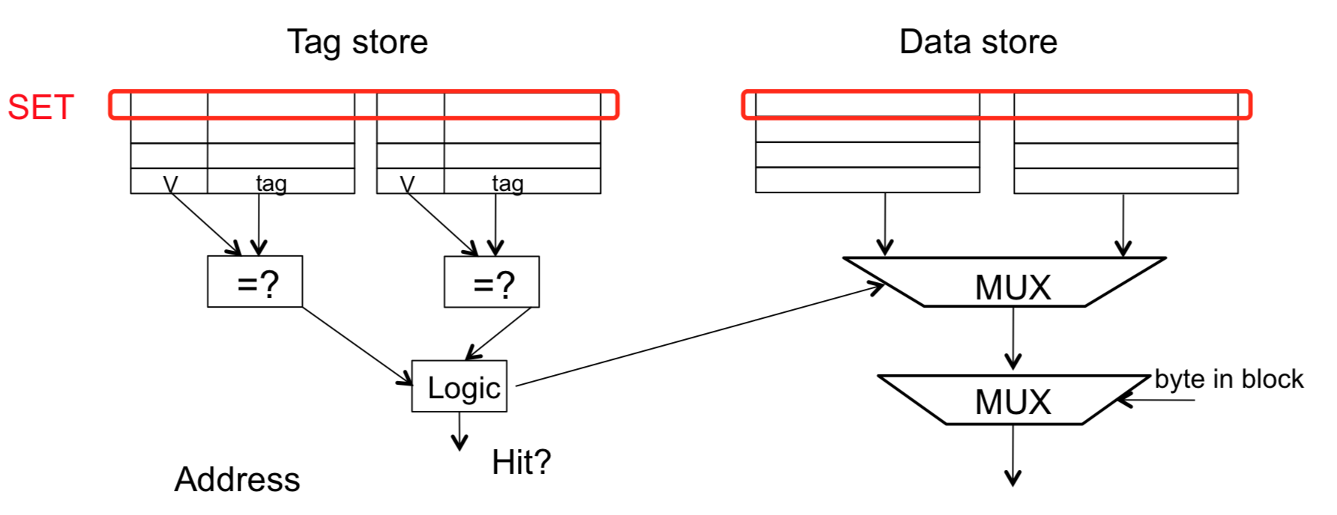
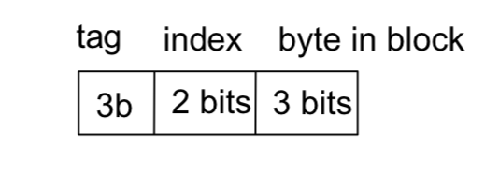
Set Associativity
Addresses 0 and 8 always conflict in direct mapped cache
Instead of having one column of 8, have 2 columns of 4 blocks
Key idea: Associative memory within the set + Accommodates conflicts better (fewer conflict misses)
-- More complex, slower access, larger tag store
Notes:
Thay vì có một cột 8, hãy có 2 cột 4 khối
Ý chính: Bộ nhớ kết hợp trong tập hợp
+ Điều chỉnh xung đột tốt hơn (ít xung đột hơn)
- Phức tạp hơn, truy cập chậm hơn, lưu trữ thẻ lớn hơn, tăng hittime

Slide 12
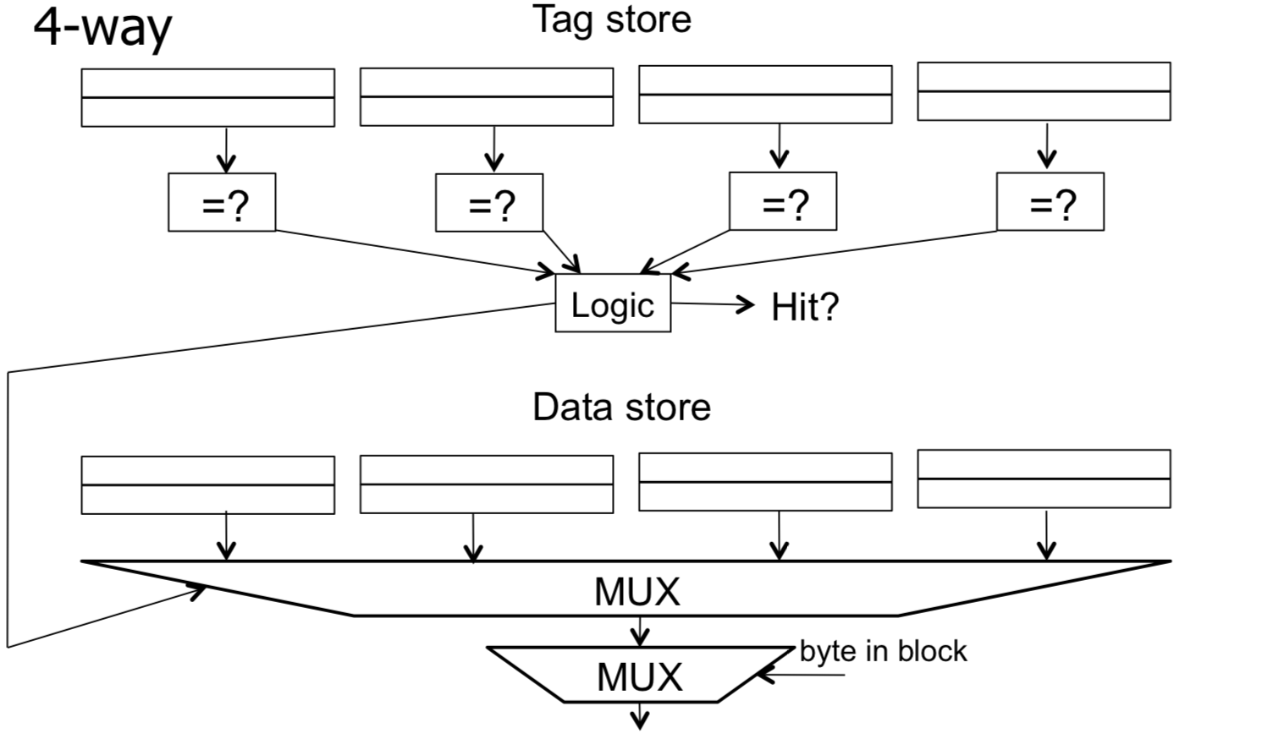
Higher Associativity
Likelihood of conflict misses even lower -- More tag comparators and wider data mux; larger tags
Notes:
Khả năng xảy ra xung đột thậm chí còn thấp hơn - Nhiều bộ so sánh thẻ hơn và mux dữ liệu rộng hơn; thẻ lớn hơn

Slide 13
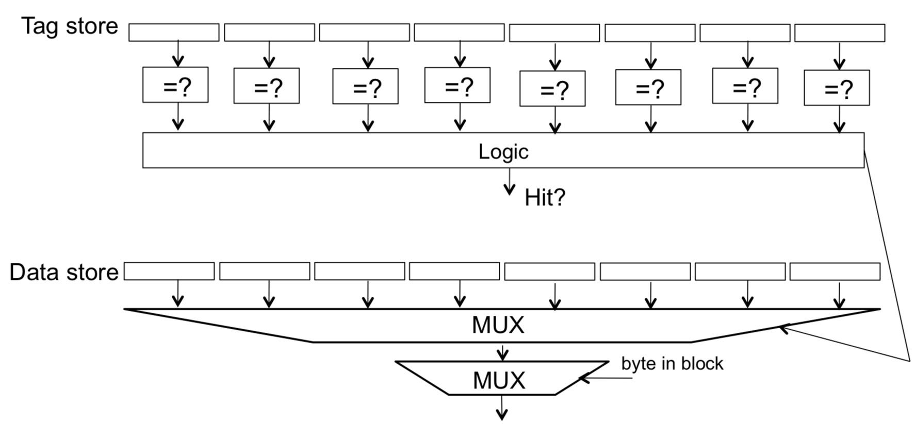
Full Associativity
Fully associative cache A block can be placed in any cache location
Notes:
bộ đa hợp (MUX: Multiplexor),
bộ đa hợp (MUX: Multiplexor), đây là điểm cuối của các kênh dữ liệu - CPU và bộ nhớ, với nhiệm vụ lập thời biểu truy cập bộ nhớ từ CPU và các kênh dữ liệu, hệ thống bus nguồn (S1, S2) và bus kết quả (Dest).

Slide 14
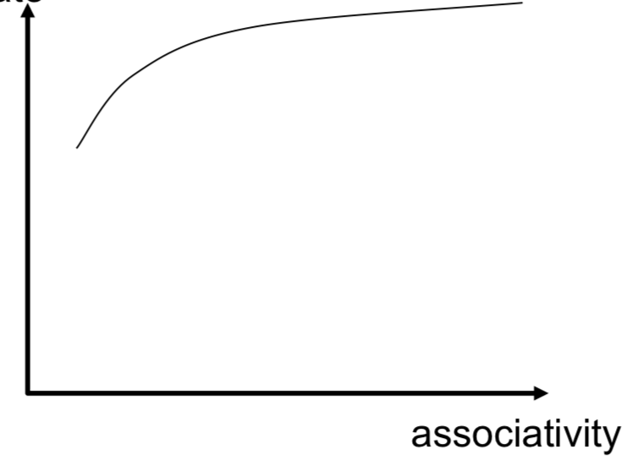
Associativity (and Tradeoffs)
Degree of associativity: How many blocks can map to the same index (or set)?
Higher Associativity
Higher hit rate
Slower cache access time (hit latency and data access latency)
More expensive hardware (more comparators)
Diminishing returns from higher associativity
Hit rate
Notes:
Mức độ kết hợp: Có bao nhiêu khối có thể ánh xạ tới cùng một chỉ mục (hoặc bộ)?
Tính kết hợp cao hơn
Tỷ lệ trúng cao hơn
Thời gian truy cập bộ đệm chậm hơn (độ trễ nhấn và độ trễ truy cập dữ liệu)
Phần cứng đắt hơn (nhiều bộ so sánh hơn)
Giảm lợi nhuận từ tính kết hợp cao hơn

Slide 15
Issues in Set-Associative Caches
Think of each block in a set having a “priority” Indicating how important it is to keep the block in the cache
Key issue: How do you determine/adjust block priorities?
There are three key decisions in a set: Insertion, promotion, eviction (replacement)
Insertion: What happens to priorities on a cache fill?
Where to insert the incoming block, whether or not to insert the block
Promotion: What happens to priorities on a cache hit?
Whether and how to change block priority
Eviction/replacement: What happens to priorities on a cache miss?
Which block to evict and how to adjust priorities
Notes:
Hãy nghĩ về mỗi khối trong một tập hợp có mức độ ưu tiên của Google Cho biết tầm quan trọng của việc giữ khối trong bộ đệm
Vấn đề chính: Làm thế nào để bạn xác định / điều chỉnh mức độ ưu tiên của khối?
Có ba quyết định chính trong một bộ: Chèn, thăng chức, trục xuất (thay thế)
Chèn: Điều gì xảy ra với các ưu tiên trên bộ đệm ẩn?
Nơi chèn khối đến, có hay không chèn khối
Khuyến mãi: Điều gì xảy ra với các ưu tiên trên bộ nhớ cache?
Có và làm thế nào để thay đổi ưu tiên khối
Evory / thay thế: Điều gì xảy ra với các ưu tiên trên bộ nhớ cache bị mất?
Khối nào để đuổi và cách điều chỉnh mức độ ưu tiên

Slide 16
Cache Policy

Slide 17
Problem
all the lines in a cache memory set become full
and a new block of memory needs to be placed into the cache memory
Solution
Discard a cache memory line
Replace it with the new data from the main memory
An optimal replacement (OPT) algorithm ?
next reference is the farthest away in the future among all the cache memory blocks presently in the set

Slide 18
Algorithms of replacement policy
Which Block to Replace?
Direct-mapped cache:
Only one option: replace the block in the location where the incoming block has to go.
Fully Associative or Set Associative:
Random(RR): spreads allocation uniformly.
Least Recently Used (LRU): the block replaced is the one that has been unused for the longest time. Can be expensive to implement in hardware. Pseudo-LRU provides an approximation using bits associated to each set to record when blocks in a set were accessed.
First In First Out (FIFO): selects the oldest rather than the LRU block.

Slide 19
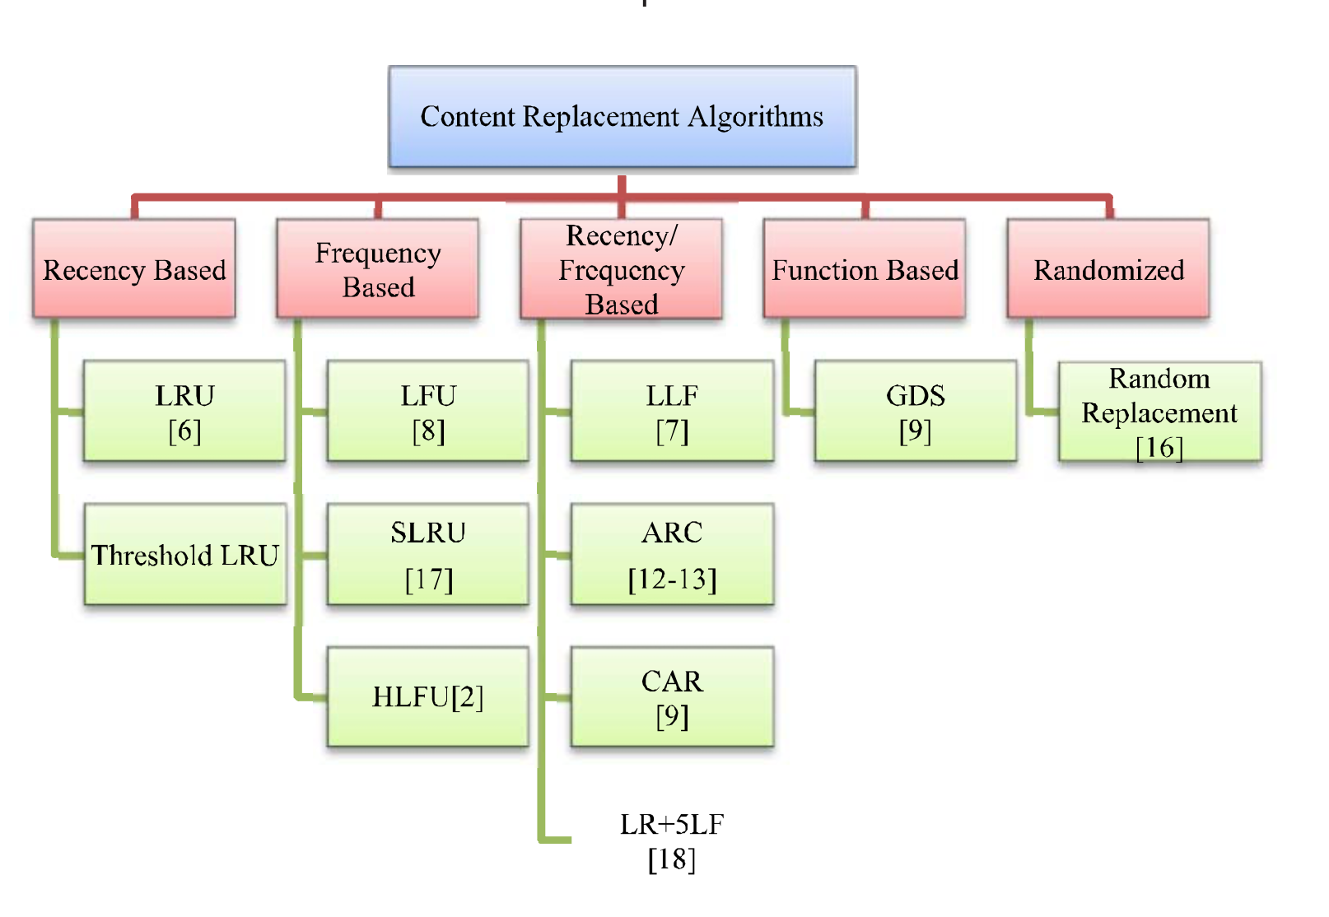
Intro

Slide 20
Intro
The state-of-the-art processors employ various policies such as
- Random
- LRU (Least Recently Used)
- Round-robin (or FIFO – First-In-First-Out)
- PLRU (Pseudo LRU)

Slide 21
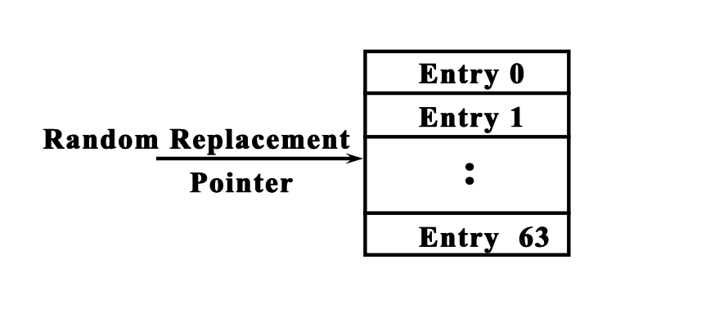
Random
Selects any of the data item from the cache and replace it with the desire one.
Not need to keep track of the history of the data contents and it does not need any data structure.
Due to which it consumes less resources, therefore its cost is LESS as compare to other algorithms.

Slide 22
LRU(Least Recently Used)
Replace the block in Cache Memory that has not been used for the longest time, i.e., the least recently used (LRU) block.
To reduce the cost and complexity of the LRU heuristic, Random policy can be used, but potentially at the expense of performance.

Slide 23
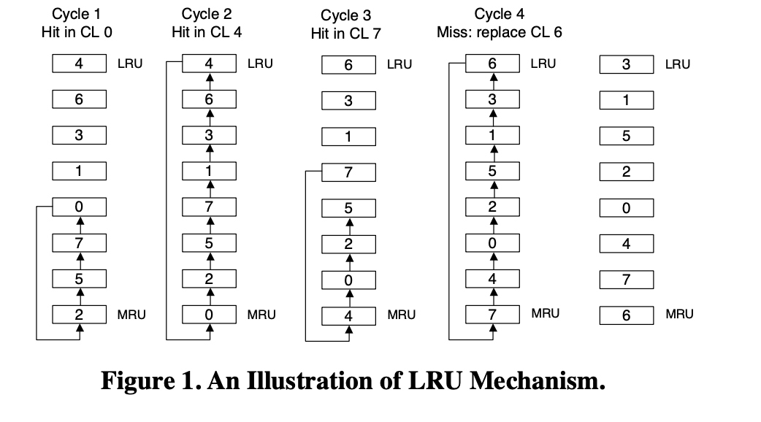
LRU(Least Recently Used)

Slide 24
FIFO
Round Robin (or FIFO) replacement heuristic simply replaces the cache lines in a sequential order, replacing the oldest block in the set.
Each cache memory set is accompanied with a circular counter which points to the next cache block to be replaced; the counter is updated on every cache miss.
Notes:
replace the block that has been in CM for the longest time.

Slide 25
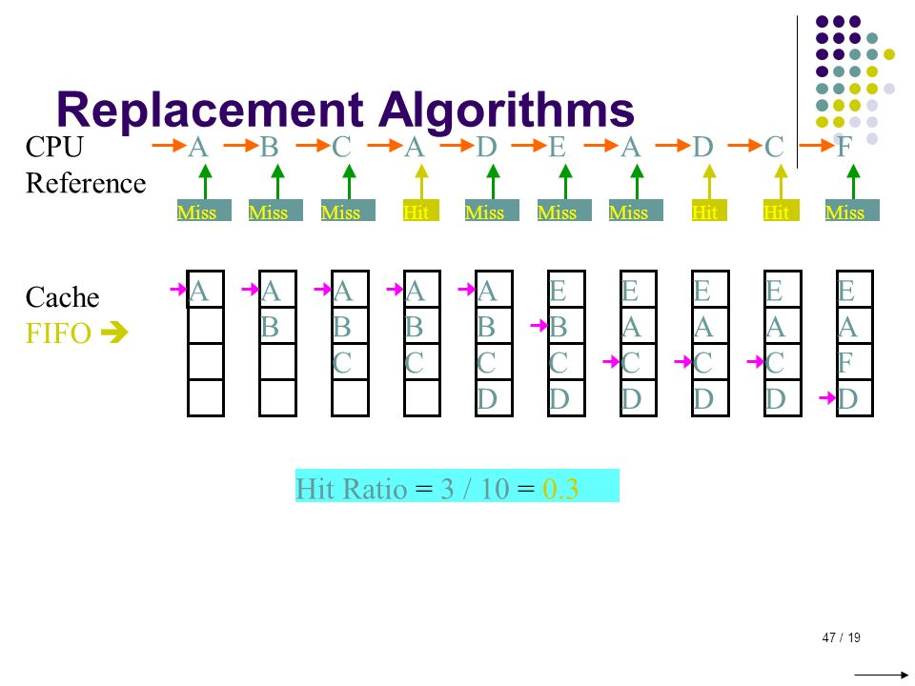

Slide 26
PLRU
PLRU schemes employ approximations of the LRU mechanism to speed up operations and reduce the complexity of implementation
Due to the approximations, the least recently accessed cache memory is not always the location to be replaced.
Two implementations, a tree- based(PLRUt) and a MRU-based(PLRUm)

Slide 27
PLRUt
In the tree-based PLRU replacement heuristic nway-1 bits are used to track the accesses to the cache blocks, where nway represents the number of cache blocks (ways) in a set

Slide 28
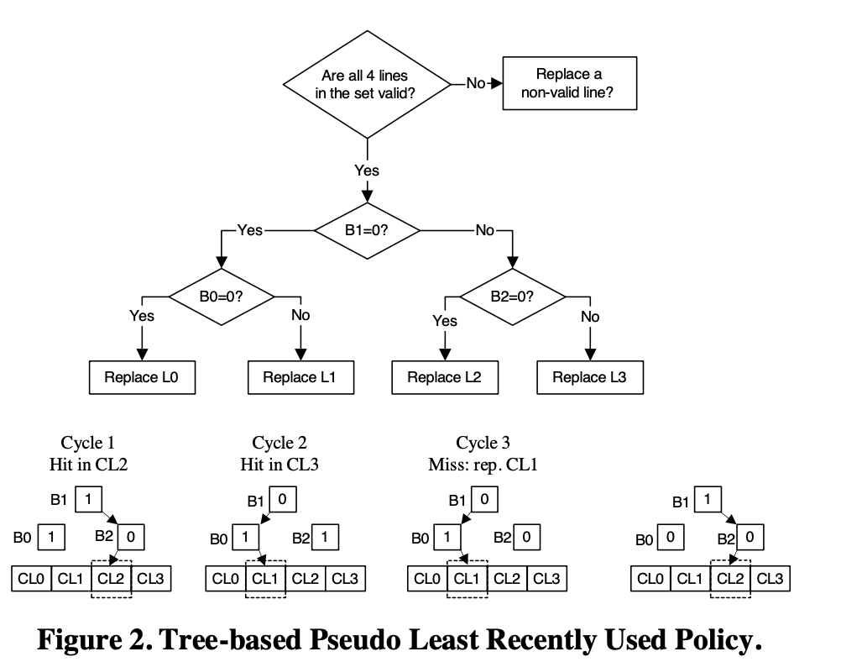
PLRUt

Slide 29
PLRUm
In the MRU-based PLRU each cache block is assigned an MRU bit, stored in the tag table. The MRU bit for each cache block is set to a “1” each time a cache hit occurs on the cache block, indicating that the cache block has recently been used
When the cache controller is forced to replace a cache block, it examines the MRU bit for each cache block looking for a “0”.
When it finds a “0”, the cache controller replaces that cache block and then sets the MRU bit to a “1”

Slide 30
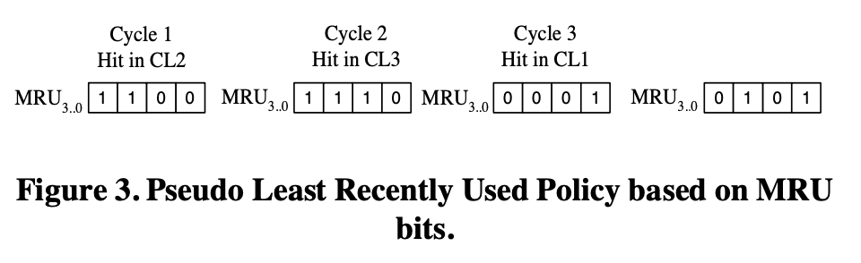
PLRUm

Slide 31
PLRUm
A problem could occur if the MRU bits for all cache memory blocks are set to a “1”. If this happens, all the blocks are unavailable for replacement causing a deadlock.
To prevent this type of deadlock, all the MRU bits in the set are cleared except the MRU bit being accessed when a potential overflow situation is detected.

Slide 32
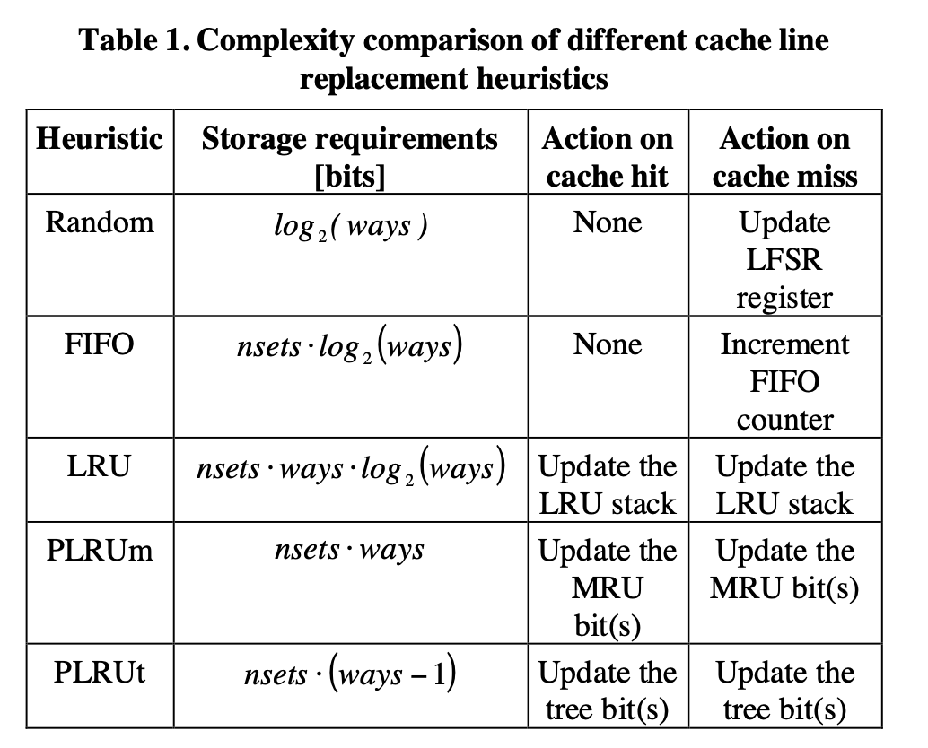

Slide 33
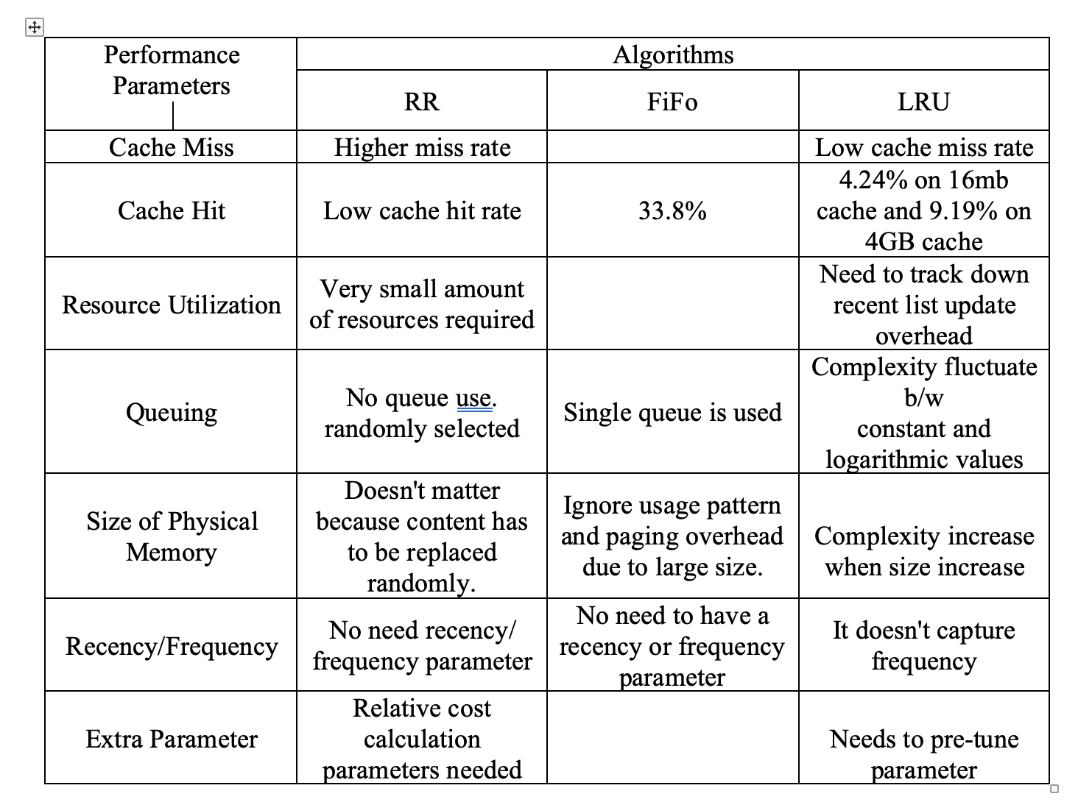
Performance Comparison (cont)

Slide 34
Cache performance

Slide 35
What is cache performance?
When the processor needs to read or write a location in main memory, it first checks for a corresponding entry in the cache.
in the cache
cache hit has occurred and data is read from cache
NOT in the cache
a cache miss has occurred.
allocates a new entry and copies in data from main memory
fulfilled from the contents of the cache.
The performance of cache memory is frequently measured in terms of
a quantity called Hit ratio.
Hit ratio = hit / (hit + miss) = no. of hits/total accesses

Slide 36
Improving cache performance
• Reducing Miss Rate
Larger Block size
Higher Associativity
• Reducing Miss Penalty
Multilevel Caches
• Reducing hit time
Giving Reads Priority over Writes

Slide 37
Addressing Miss Rates: Larger cache block size
Easiest way
Temporal locality says that if something is accessed once, it'll probably be accessed again soon
Spatial locality says that if something is accessed, something nearby it will probably be accessed
=> Larger block sizes help with spatial locality
Be careful though! – Larger block sizes can increase miss penalty!

Slide 38
Addressing Miss Rates: Larger cache block size
We want to minimize cache miss rate & cache miss penalty at same time!
Selection of block size depends on latency and bandwidth of lower-level memory:
High latency, high bandwidth encourage large block size
Cache gets many more bytes per miss for a small increase in miss penalty
(or … if it takes a long time to process miss, bring in as much information as you can when you do miss)
Low latency, low bandwidth encourage small block size
If it doesn't take long to process miss, but bandwidth small, use small block sizes

Slide 39
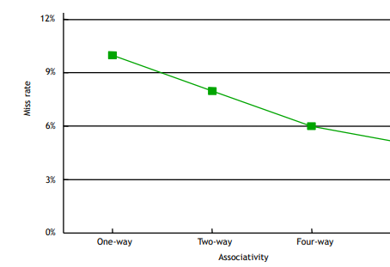
Addressing Miss Rates: Higher associativity
Higher associativity => more complex hardware
But a highly-associative cache will have a lower miss rate
Each set has more blocks, so there’s less chance of a conflict between two addresses
Overall, this will reduce memory stall cycles

Slide 40
Addressing Miss Penalties: Second-level caches
This technique focuses on cache/main memory interface
Processor/memory performance gap makes us consider:
If we should make caches faster to keep pace with CPUs
If we should make caches larger to overcome widening gap between CPU and main memory
One solution is to do both:
Add another level of cache (L2) between the 1st level cache (L1) and main memory
Ideally L1 will be fast enough to match the speed of the CPU while L2 will be large enough to reduce the penalty of going to main memory

Slide 41
Addressing Miss Penalties: Second-level caches
Introduce a new definition for average memory access time:
– Hit timeL1 + Miss RateL1 * Miss PenaltyL1
– Where, Miss PenaltyL1 =
Hit TimeL2 + Miss RateL2 * Miss PenaltyL2
So 2nd level miss rate measure from 1st level cache misses…

Slide 42
Addressing Hit Time
Recall our average memory access time equation:
– Hit time + Miss Rate * Miss Penalty
We've talked about reducing the Miss Rate and the Miss Penalty – Hit time can also be a big component…
On many machines cache accesses can affect the clock cycle time – so making this small is a good thing

Slide 43
Multi-level Caches

Slide 44
Multiple Cache Levels
With advancing technology, have more room on die for bigger L1 caches and for L2 (and in some cases even L3) cache
Multilevel caching is a way to reduce miss penalty
So what does this look like?

Slide 45
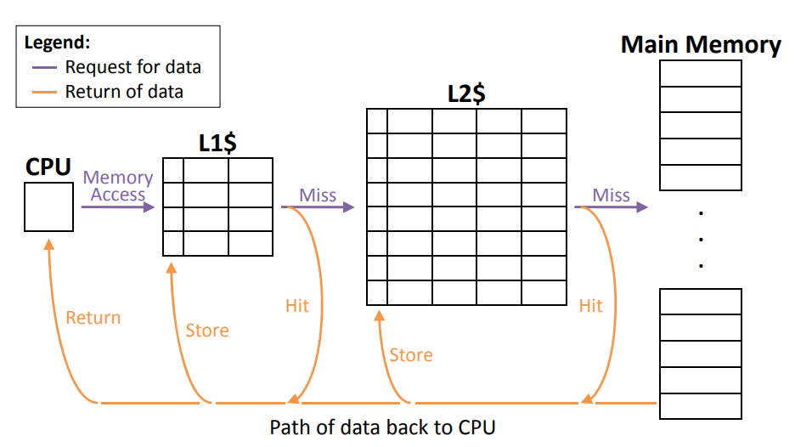
Multilevel Cache Diagram

Slide 46
Multilevel Cache AMAT
AMAT = L1 HT + L1 MR × L1 MP
Now L1 MP depends on other cache levels
L1 MP = L2 HT + L2 MR × L2 MP
If more levels, then continue this chain
(i.e. MPi = HTi+1 + MRi+1 × MPi+1)
Final MP is main memory access time
For two levels:
AMAT = L1 HT + L1 MR × (L2 HT + L2 MR × L2 MP)

Slide 47
Multilevel Cache AMAT Example
Processor specs: 1 cycle L1 HT, 2% L1 MR, 5 cycle L2 HT, 5% L2 MR, 100 cycle main memory HT
Here assuming unified L1$
Without L2$:
AMAT1 = 1 + 0.02 × 100 = 3
With L2$:
AMAT2 = 1 + 0.02 × (5 + 0.05 × 100) = 1.2

Slide 48
Local vs. Global Miss Rates
Local miss rate: Fraction of references to one level of a cache that miss
e.g. L2$ local MR = L2$ misses/L1$ misses
Specific to level of caching (as used in AMAT)
Global miss rate: Fraction of all references that miss in all levels of a multilevel cache
Property of the overall memory hierarchy
Global MR is the product of all local MRs
Start at Global MR = Ln misses/L1 accesses and expand
So by definition, global MR ≤ any local MR

Slide 49
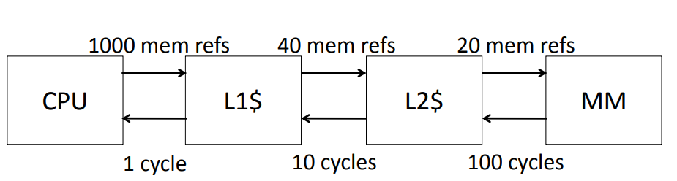
Memory Hierarchy with Two Cache Levels
For every 1000 CPU to memory references
40 will miss in L1$; what is the local MR? 0.04
20 will miss in L2$; what is the local MR? 0.5
Global miss rate? 0.02

Slide 50
Design Considerations
L1$ focuses on low hit time (fast access)
minimize HT to achieve shorter clock cycle
L1 MP significantly reduced by presence of L2$, so can be smaller/faster even with higher MR
e.g. smaller $ (fewer rows)
L2$, L3$ focus on low miss rate
As much as possible avoid reaching to main memory (heavy penalty)
e.g. larger $ with larger block sizes (same # rows)

Slide 51
Thank you

